Slide 1
שכבת התעבורה
קרדיט – ברק גונן

Slide 2
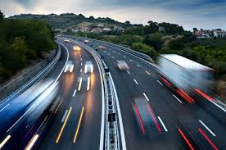
מהי שכבת התעבורה?
עד כה עסקנו בשכבת האפליקציה
שכבת התעבורה מספקת קשר לוגי עבור שכבת האפליקציה. מה זה אומר?
מבחינת האפליקציה, לא מעניין איפה נמצא פיזית הצד השני לתקשורת
שכבת התעבורה גורמת לכך שמחשב שנמצא אלפי קילומטרים מאתנו נראה לאפליקציה כאילו הוא מחובר אלינו בכבל
האפליקציה לא צריכה לדאוג איך מועבר המידע למחשב השני

Slide 3


תפקידי שכבת התעבורה
מאפשרת לתקשר עם ישות רשת אחת (== כתובת IP יחידה) ולהשתמש בכמה שירותים שונים שלה במקביל
לדוגמה: פתיחת שתי אפליקציות מול שרת: גלישה ושליחת מייל
פעולה זו תמיד מתקיימת
מאפשרת העברה אמינה של מידע בין שתי ישויות
בהמשך נראה כיצד
פעולה זו היא אופציונלית (לא בהכרח מתקיימת)

Slide 4

תפקידי שכבת התעבורה
כשג'ימי הגיע לאלבקרקי הוא התחיל לעבוד בחדר הדואר של Hamlin, Hamlin & McGill
עורכי הדין בחברה כתבו אפליקציות (מסמכי עריכת דין)
שירות הדואר סיפק את שכבת הרשת – דאג שמכתב ייאסף ויגיע לייעדו
ג'ימי וחבריו דאגו:
להביא את המכתבים מחדר הדואר לאפליקציה המתאימה (עו"ד המתאים)
לאסוף את המכתבים מהאפליקציות (עו"ד)
כיצד הוא דאג להעברה אמינה של מכתב?

Slide 5
פורטים
פורט הינו מזהה התוכנה
מספר הפורט מאפשר לשרת לדעת לאיזו תוכנה הלקוח פונה
תוכנות שונות עובדות עם פורטים שונים
היזכרו, עבדנו עם פורטים כאשר תכנתנו סוקטים
כדי לפתוח סוקט נדרש tuple- (IP, Port)
לדוגמה פורט ברירת המחדל של HTTP-
פורט 80
SMTP-
פורט 587 (ישנם נוספים)
DNS-
בקשות נשלחות לפורט 53
HTTP - 80
SMTP - 587

Slide 6


פורטים - המשך
מסקנה: אם נשלח בקשה לפורט 80, השרת יידע להפנות אותה אל תוכנה שעושה שימוש בפרוטוקול HTTP
יש לו חדר דואר עם ג'ימי מק'גיל קטן בכל מחשב

Slide 7
מספרי פורטים בשרתים
מספר הפורט הוא בין 0 ל- 65535 (16 ביט)
מספרי הפורטים בין 0-1023 הם well known ports
מוקצים ע"י IANA- Internet Assigned Numbers Authority
כל אפליקציה "רשמית" חדשה צריכה לקבל אישור למספר פורט
נדגיש שאלו פורטים של ברירת מחדל:
שרת יכול להאזין ל-HTTP בפורט שאינו 80, לדוגמה 8080
יתר מספרי הפורטים דורשים סיכום בין המשתמשים
לדוגמה: בתרגיל שרת הדים בחרנו בפורט 1729
מי שרוצה לפנות לשרת ההדים שלנו– צריך לדעת זאת

Slide 8
מספרי פורטים בלקוח
נניח שלקוח פונה לשרת 1.2.3.4 לפורט 80
השרת מחזיר לו תשובה- לאן התשובה חוזרת?
גם הלקוח צריך פורט, כדי שמערכת ההפעלה תדע לאן לנתב את תשובת השרת
פורט הלקוח לא צריך להיות זהה לפורט השרת
בדוגמה הנ"ל, הלקוח לא צריך לשלוח מפורט 80 כדי להגיע לפורט 80 בשרת
פורט הלקוח נבחר אקראית ע"י מערכת ההפעלה, ו"חי" רק כל עוד הקישור לשרת מתקיים

Slide 9
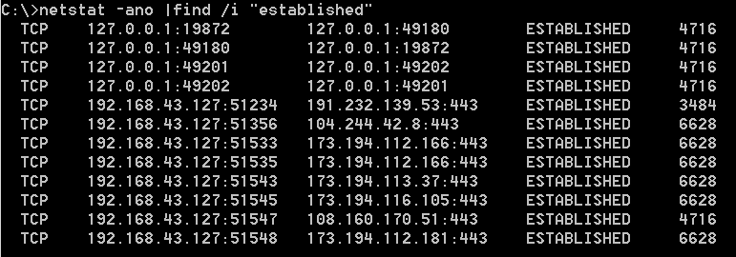
מיפוי פורטים פתוחים
בצעו את תרגיל 6.1 מודרך- "מיפוי פורטים פתוחים"
גלו: איזו אפליקציה משתמשת בכל אחד מהפורטים הפתוחים במחשב שלכם?
הדרכה: http://www.gfi.com/blog/scan-open-ports-in-windows-a-quick-guide/

Slide 10

סיכום עד כאן
מהם תפקידי שכבת התעבורה?
מה שכבת התעבורה חייבת לבצע?
מה שכבת התעבורה יכולה לבצע (אופציונלי)?
לשם מה נחוצים פורטים?
מה טווח מספרי הפורטים?
מה ההבדל בין פורטים well known לשאנם כאלה?

